Slide 1
第1讲
化学反应的方向 化学平衡

Slide 2
复习目标
1.会用复合判据判断反应进行的方向。
2.了解化学反应可逆的特点。
3.掌握化学平衡状态的建立及特征。
4.了解平衡常数的概念及意义。

Slide 3
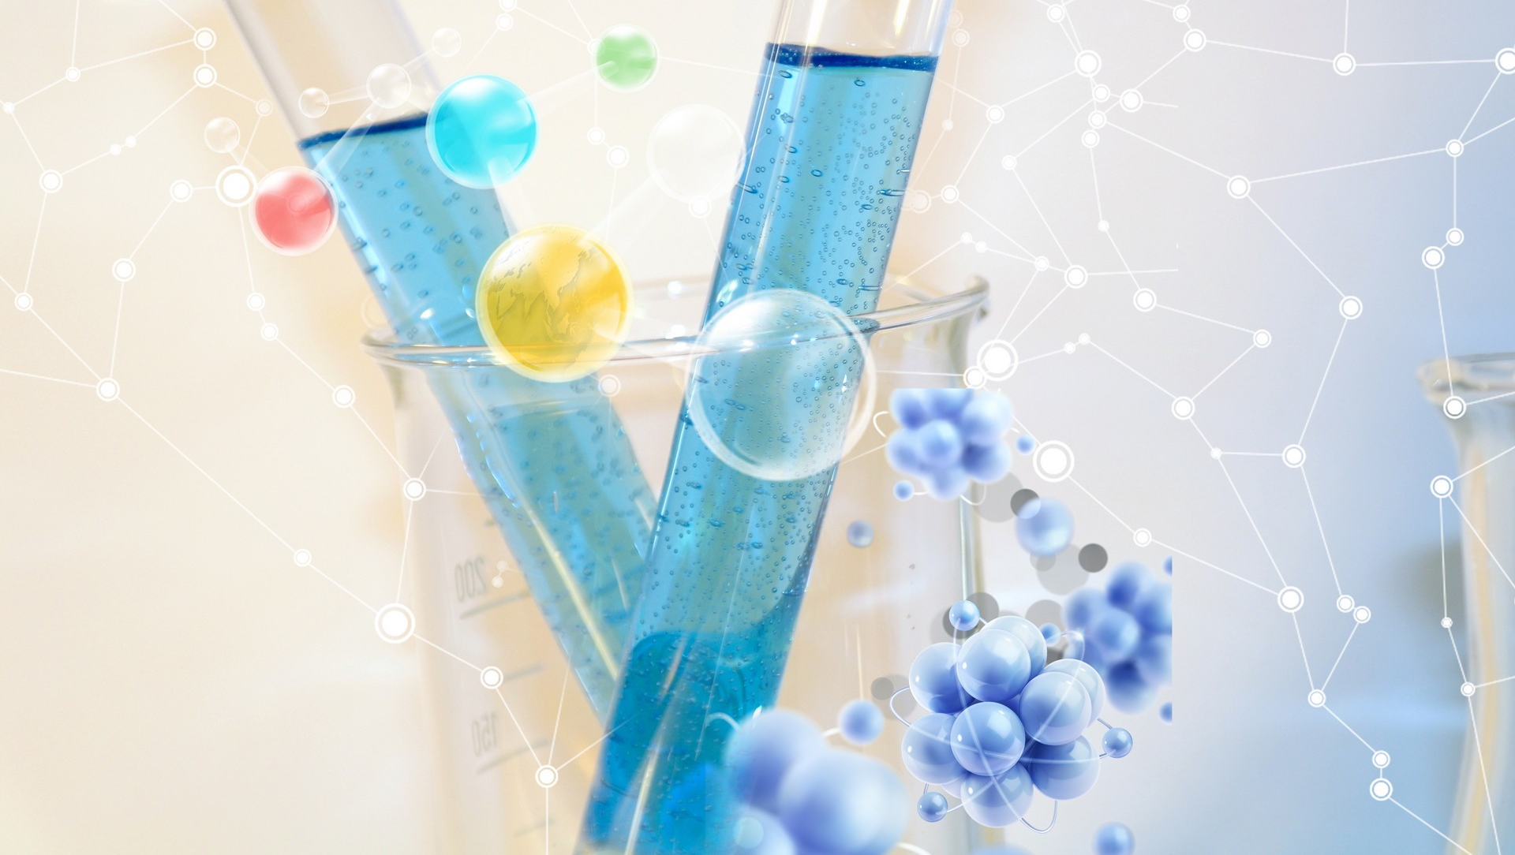
考点一
考点二
考点三
真题演练
明确考向
课时精练
内容索引
化学反应的方向
可逆反应与化学平衡建立
化学平衡常数

Slide 4
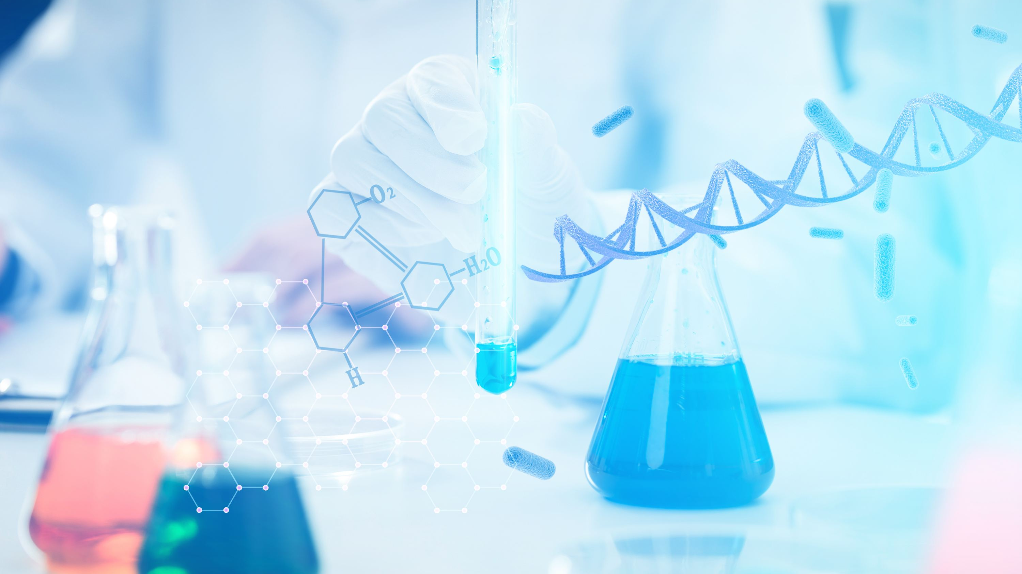
<
>
化学反应的方向

Slide 5
归纳整合
夯实必备知识
1.自发反应
在一定条件下能自动进行的反应称为自发反应。
2.熵和熵变的含义
(1)熵的含义
度量体系混乱程度的物理量，符号为S。熵值越大，体系混乱度越大。同一条件下，不同物质有不同的熵值，同一物质在不同状态下熵值也不同，一般规律是S(g) S(l) S(s)。
(2)熵变的含义
ΔS＝S(生成物)－S(反应物)。化学反应的ΔS越大，越有利于反应 。
>
>
自发进行

Slide 6
3.判断化学反应方向的判据
ΔG＝ΔH－TΔS
ΔG<0时，反应 自发进行；
ΔG＝0时，反应处于 状态；
ΔG>0时，反应 自发进行。
能
平衡
不能

Slide 7
1.在其他外界条件不变的情况下，使用催化剂，可以改变化学反应进行的方向( )
2.能自发进行的反应一定能迅速发生( )
3.因为焓变和熵变都与反应的自发性有关，因此焓变或熵变均可以单独作为判断反应能否自发进行的判据( )
×
×
×

Slide 8
专项突破
提升关键能力
D
1.下列有关说法不正确的是________(填字母)。
A.C₃H₆(g)＋NH₃(g)＋ ===C₃H₃N(g)＋3H₂O(g) ΔH＝－515 kJ·mol^{－1}和C₃H₆(g)
＋O₂(g)===C₃H₄O(g)＋H₂O(g) ΔH＝－353 kJ·mol^{－1}两个反应在热力学上趋势均很大
B.Na与H₂O的反应是熵增的放热反应，该反应能自发进行
C.某吸热反应能自发进行，因此该反应是熵增反应
D.2NO(g)＋2CO(g)===N₂(g)＋2CO₂(g)在常温下能自发进行，则该反应的ΔH>0
E.反应SiO₂(s)＋2C(s)===Si(s)＋2CO(g)只能在高温下自发进行，则该反应的ΔH>0
F.反应BaSO₄(s)＋4C(s)===BaS(s)＋4CO(g)在室温下不能自发进行，说明该反应的ΔH>0
G.一定温度下，反应MgCl₂(l)===Mg(l)＋Cl₂(g)的ΔH>0，ΔS>0

Slide 9
2.已知在100 kPa、298.15 K时，石灰石发生分解反应：
CaCO₃(s)===CaO(s)＋CO₂(g) ΔH＝178.3 kJ·mol^{－1} ΔS＝160.4 J·mol^{－1}·K^{－1}，则
(1)该反应______(填“能”或“不能”)正向自发进行。
不能
ΔG＝ΔH－TΔS＝178.3 kJ·mol^{－1}－298.15 K×160.4×10^{－3} kJ·mol^{－1}·K^{－1}≈ 130.5 kJ·mol^{－1}＞0，所以该反应不能正向自发进行。

Slide 10
(2)若温度能决定反应方向，则该反应正向自发进行的最低温度为_________。
1 111.6 K
返回

Slide 11
<
>
可逆反应与化学平衡建立

Slide 12
归纳整合
夯实必备知识
1.可逆反应
小于

Slide 13
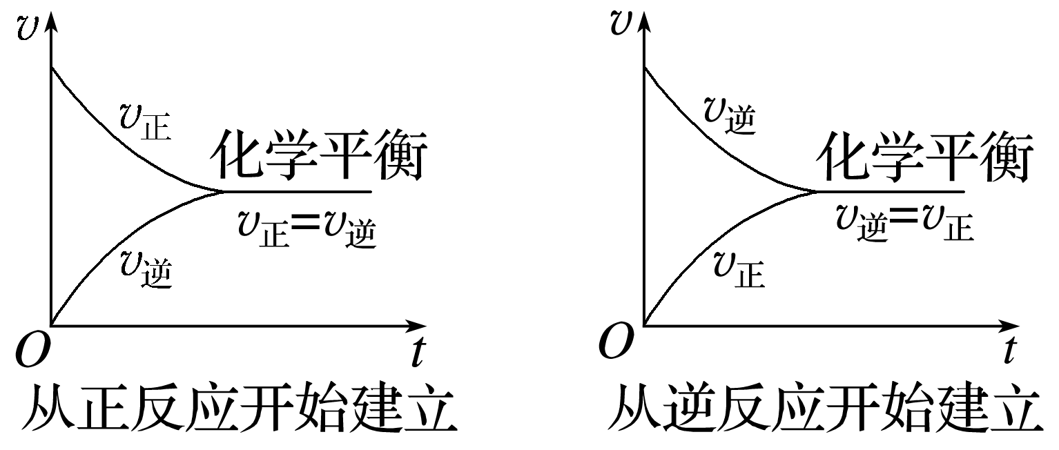
2.化学平衡状态
(1)概念
一定条件下的可逆反应中，当正反应和逆反应速率相等时，反应物和生成物的浓度均保持不变，即体系的组成不随时间而改变的状态。
(2)建立

Slide 14
(3)平衡特点
＝

Slide 15
3.判断化学平衡状态的两种方法
(1)动态标志：v_{正}＝v_{逆}≠0
①同种物质：同一物质的生成速率等于消耗速率。
②不同物质：必须标明是“异向”的反应速率关系。如aA＋bB cC＋dD， ＝
时，反应达到平衡状态。
(2)静态标志：“变量”不变
在未达到平衡时不断变化、在达到平衡时不再发生变化的各种物理量(如各物质的质量、物质的量或浓度、百分含量、压强、密度或颜色等)，如果不再发生变化，即达到平衡状态。
可简单总结为“正逆相等，变量不变”。

Slide 16
1.反应2NaHCO₃ Na₂CO₃＋CO₂↑＋H₂O、Na₂CO₃＋CO₂＋H₂O===2NaHCO₃互为可逆反应( )
2.化学反应达到平衡后，反应物和生成物的浓度或百分含量相等( )
×
×
√
×
×
6.在一定条件下，向密闭容器中充入1 mol N₂和3 mol H₂充分反应，生成2 mol NH₃( )
×

Slide 17
专项突破
提升关键能力
1.在密闭容器中进行反应：X₂(g)＋Y₂(g) 2Z(g)，已知X₂、Y₂、Z的起始浓度分别为0.1 mol·L^{－1}、0.3 mol·L^{－1}、0.2 mol·L^{－1}，在一定条件下，当反应达到平衡时，各物质的浓度有可能是
A.Z为0.3 mol·L^{－1}
B.Y₂为0.4 mol·L^{－1}
C.X₂为0.2 mol·L^{－1}
D.Z为0.4 mol·L^{－1}
√

Slide 18
2.在一定温度下的恒容容器中，当下列物理量不再发生变化时：①混合气体的压强；②混合气体的密度；③混合气体的总物质的量；④混合气体的平均相对分子质量；⑤混合气体的颜色；⑥各反应物或生成物的浓度之比等于化学计量数之比；⑦某种气体的百分含量
①③④⑦
⑤⑦
①③④⑤⑦
①②③④⑦
①②③
②④⑦

Slide 19
①混合气体的压强；②混合气体的密度；③混合气体的总物质的量；④混合气体的平均相对分子质量；⑤混合气体的颜色；⑥各反应物或生成物的浓度之比等于化学计量数之比；⑦某种气体的百分含量
3.若上述题目中的(1)～(4)改成一定温度下的恒压密闭容器，结果又如何？
(1)___________。 (2)________。
(3)_____________。 (4)___________。
②③④⑦
⑤⑦
②③④⑤⑦
②③④⑦

Slide 20
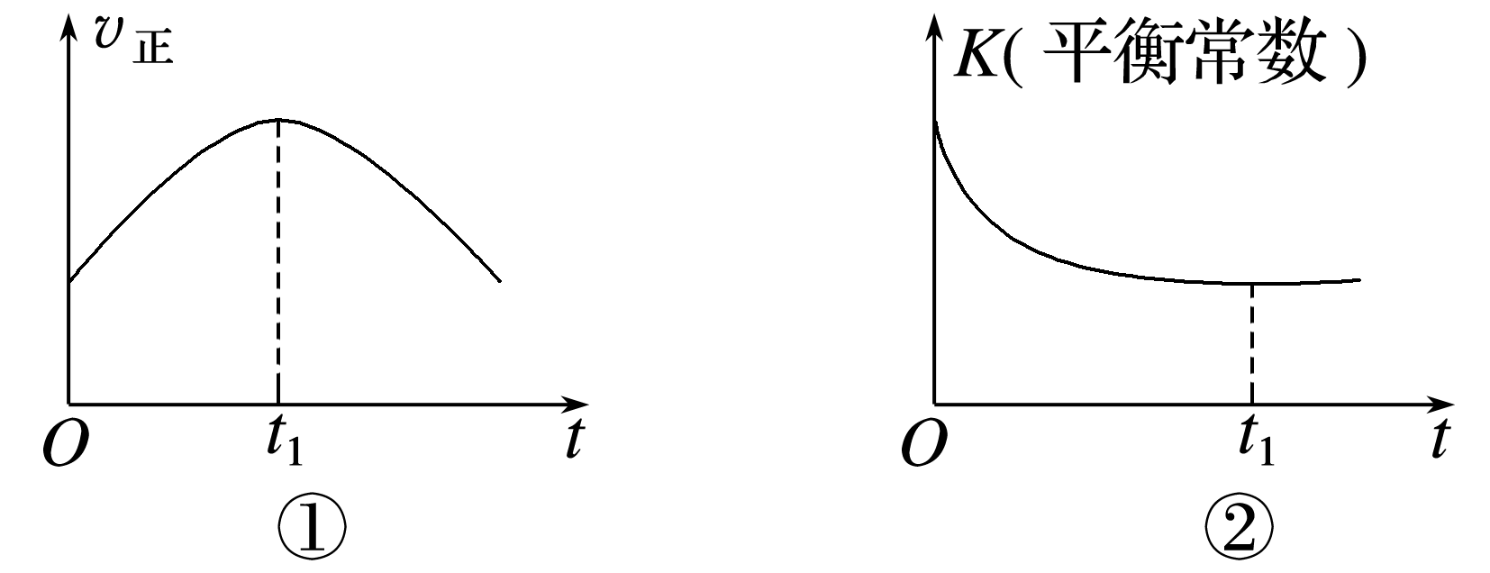
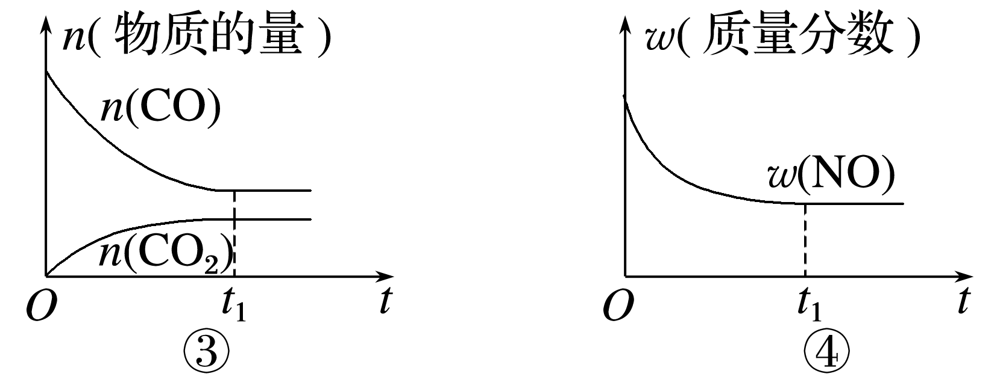
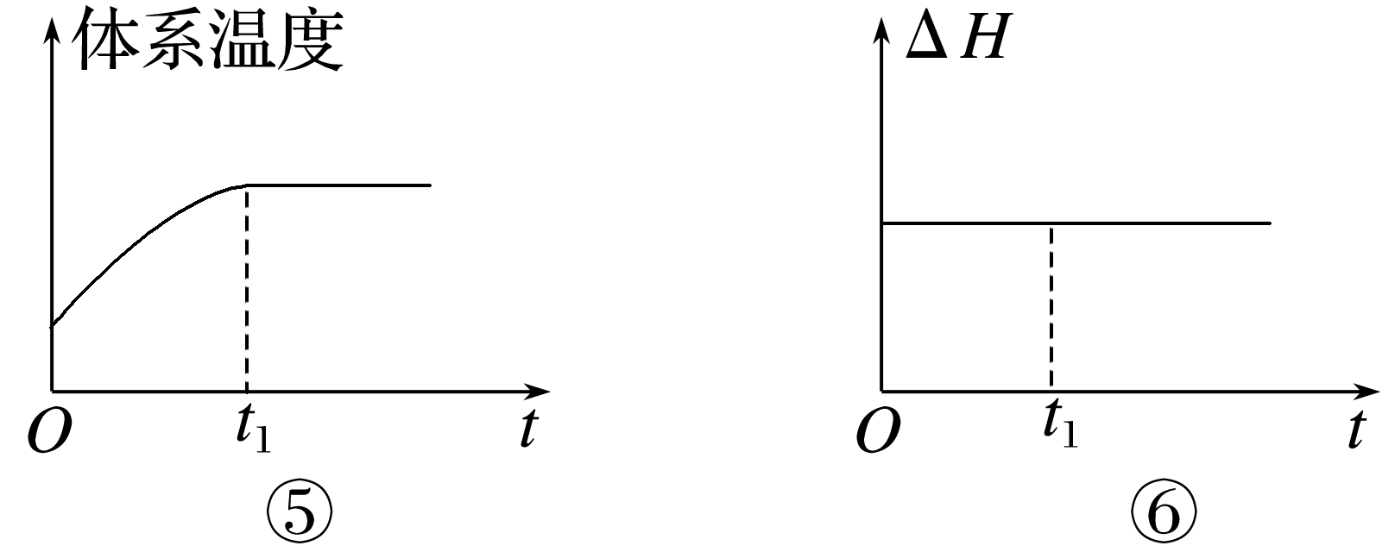
4.汽车尾气净化的主要原理为2NO(g)＋2CO(g) 2CO₂(g)＋N₂(g) ΔH＜0。若该反应在绝热、恒容的密闭体系中进行，下列示意图正确且能说明反应在进行到t₁时刻达到平衡状态的是________(填序号)。
②④⑤

Slide 21
①达到平衡时，v_{正}应保持不变；
②由于是放热反应，又是绝热容器，体系温度升高，平衡左移，K减小，当K不变时，温度不变，达到平衡状态；
③图中达到平衡时，CO、CO₂的改变量不是1∶1；
④w(NO)逐渐减小，达到平衡时保持不变；
⑤因正反应放热，容器绝热，故反应开始后体系温度升高，达到平衡状态时，体系温度不再发生变化；
⑥ΔH是一个定值，不能用于判断可逆反应是否达到平衡状态。

Slide 22
归纳总结
规避“2”个易失分点
(1)化学平衡状态判断“三关注”
关注反应条件，是恒温恒容、恒温恒压，还是绝热恒容容器；关注反应特点，是等体积反应，还是非等体积反应；关注特殊情况，是否有固体参加或生成，或固体的分解反应。
(2)不能作为化学平衡状态“标志”的四种情况
①反应组分的物质的量之比等于化学方程式中相应物质的化学计量数之比。
②恒温恒容下的体积不变的反应，体系的压强或总物质的量不再随时间而变化，如2HI(g) H₂(g)＋I₂(g)。

Slide 23
归纳总结
规避“2”个易失分点
③全是气体参加的体积不变的反应，体系的平均相对分子质量不再随时间而变化，如2HI(g) H₂(g)＋I₂(g)。
④全是气体参加的反应，恒容条件下体系的密度保持不变。
返回

Slide 24
<
>
化学平衡常数

Slide 25
归纳整合
夯实必备知识
1.概念
在一定温度下，当一个可逆反应达到化学平衡时，生成物浓度幂之积与反应物浓度幂之积的比值是一个常数，即化学平衡常数，用符号 表示。
K

Slide 26
2.表达式
3.影响因素
K只受 影响，与反应物或生成物的浓度变化无关，与压强变化、是否使用催化剂无关。
温度

Slide 27
4.平衡常数意义及应用
(1)判断可逆反应进行的程度
K | <10^{－5} | 10^{－5}～10⁵ | >10⁵
反应程度 | 很难进行 | 反应可逆 | 反应接近完全
(2)判断反应是否达到平衡或进行的方向
Q_{c}＜K，反应向 反应方向进行；
Q_{c}＝K，反应处于 状态；
Q_{c}＞K，反应向 反应方向进行。
正
平衡
逆

Slide 28
(3)判断可逆反应的热效应

Slide 29
1.平衡常数表达式中，可以是物质的任一浓度( )
2.增大反应物的浓度，平衡正向移动，化学平衡常数增大( )
3.对某一可逆反应，升高温度则化学平衡常数一定变大( )
4.一个可逆反应的正反应K_{正}与逆反应K_{逆}相等( )
5.平衡常数发生变化，化学平衡不一定发生移动( )
6.化学平衡常数和转化率都能体现反应进行的程度( )
×
×
×
×
×
√

Slide 30
专项突破
提升关键能力
一、化学平衡常数的含义及应用
1.O₃是一种很好的消毒剂，具有高效、洁净、方便、经济等优点，O₃可溶于水，在水中易分解，产生的[O]为游离氧原子，有很强的杀菌消毒能力，能杀灭新冠肺炎病毒。已知常温常压下发生的反应如下：
反应①O₃ O₂＋[O] ΔH>0，平衡常数为K₁(反应进行的程度较小)
反应②[O]＋O₃ 2O₂ ΔH<0，平衡常数为K₂(反应进行的程度较大)
总反应：2O₃ 3O₂ ΔH<0，平衡常数为K₃
(1)你能比较K₁和K₂的大小吗？
提示 反应进行的程度越大，平衡常数越大，故K₂大于K₁。

Slide 31
(2)降低压强，总反应平衡向哪个方向移动？此时K₃如何变化？
提示 降低压强，总反应平衡向正反应方向移动。但平衡常数只与温度有关，故降低压强K₃不变。
(3)升高温度，K₁、K₂、K₃如何变化？
提示 放热反应，升高温度K减小，吸热反应，升高温度K增大。因此，升高温度K₂、K₃减小，K₁增大。
(4)K₃与K₁、K₂有何数量关系？
提示 由盖斯定律可知，反应①＋②可得总反应，则K＝K₁·K₂。

Slide 32
2.在体积为1 L的密闭容器中，进行如下化学反应：CO₂(g)＋H₂(g) CO(g)＋H₂O(g)，化学平衡常数K与温度T的关系如下表：
T/℃ | 700 | 800 | 850 | 1 000 | 1 200
K | 0.6 | 0.9 | 1.0 | 1.7 | 2.6
回答下列问题：
(1)升高温度，化学平衡向________方向移动(填“正反应”或“逆反应”)。
正反应
由表格数据可知，随着温度升高，平衡常数增大，化学平衡向正反应方向移动。

Slide 33
(2)若某温度下，平衡浓度符合下列关系：c(CO₂)·c(H₂)＝c(CO)·c(H₂O)，此时的温度为__________；在此温度下，若该容器中含有1 mol CO₂、1.2 mol H₂、0.75 mol CO、1.5 mol H₂O，则此时反应所处的状态为___________________(填“向正反应方向进行中”“向逆反应方向进行中”或“平衡状态”)。
850 ℃
向正反应方向进行中
T/℃ | 700 | 800 | 850 | 1 000 | 1 200
K | 0.6 | 0.9 | 1.0 | 1.7 | 2.6

Slide 34
二、化学平衡常数表达式的理解与应用
3.研究氮氧化物与悬浮在大气中海盐粒子的相互作用时，涉及如下反应：
①2NO₂(g)＋NaCl(s) NaNO₃(s)＋ClNO(g) K₁
②2NO(g)＋Cl₂(g) 2ClNO(g) K₂
(1)反应①的平衡常数表达式为_____________。
(2)4NO₂(g)＋2NaCl(s) 2NaNO₃(s)＋2NO(g)＋Cl₂(g)的平衡常数K＝______(用K₁、K₂表示)。

Slide 35
4.甲醇是重要的化学工业基础原料和清洁液体燃料。工业上可利用CO或CO₂来生产燃料甲醇。已知制备甲醇的有关化学反应以及在不同温度下的化学反应平衡常数如下表所示：
化学反应 | 平衡常数 | 温度/℃
 |  | 500 | 800
①2H₂(g)＋CO(g) CH₃OH(g) | K₁ | 2.5 | 0.15
②H₂(g)＋CO₂(g) H₂O(g)＋CO(g) | K₂ | 1.0 | 2.50
③3H₂(g)＋CO₂(g) CH₃OH(g)＋H₂O(g) | K₃
(1)据反应①与②可推导出K₁、K₂与K₃之间的关系，则K₃＝________(用K₁、K₂表示)。
K₁·K₂

Slide 36
K₃＝K₁·K₂。

Slide 37
(2)反应③的ΔH________0(填“>”或“＜”)。
＜
化学反应 | 平衡常数 | 温度/℃
 |  | 500 | 800
①2H₂(g)＋CO(g) CH₃OH(g) | K₁ | 2.5 | 0.15
②H₂(g)＋CO₂(g) H₂O(g)＋CO(g) | K₂ | 1.0 | 2.50
③3H₂(g)＋CO₂(g) CH₃OH(g)＋H₂O(g) | K₃
根据K₃＝K₁·K₂，500 ℃、800 ℃时，反应③的平衡常数分别为2.5、0.375；升温，K减小，平衡左移，正反应为放热反应，所以ΔH＜0。

Slide 38
(3)500 ℃时测得反应③在某时刻H₂(g)、CO₂(g)、CH₃OH(g)、H₂O(g)的浓度(mol·L^{－1})分别为0.8、0.1、0.3、0.15，则此时v_{正}________v_{逆}(填“＞”“＝”或“＜”)。
＞
化学反应 | 平衡常数 | 温度/℃
 |  | 500 | 800
①2H₂(g)＋CO(g) CH₃OH(g) | K₁ | 2.5 | 0.15
②H₂(g)＋CO₂(g) H₂O(g)＋CO(g) | K₂ | 1.0 | 2.50
③3H₂(g)＋CO₂(g) CH₃OH(g)＋H₂O(g) | K₃
500 ℃时，K₃＝2.5，

Slide 39
归纳总结
化学平衡常数与方程式书写形式的关系
(1)正、逆反应的平衡常数互为倒数。
(2)若化学方程式中各物质的化学计量数都变成n倍或 倍，则化学平衡常数变为原来的n次幂或 次幂。
(3)两方程式相加得到新的方程式，其化学平衡常数是两反应平衡常数的乘积。
返回

Slide 40
<
>
真题演练 明确考向

Slide 41
1
2
3
4
1.(2020·北京，10)一定温度下，反应I₂(g)＋H₂(g) 2HI(g)在密闭容器中达到平衡时，测得c(I₂)＝0.11 mmol·L^{－1}，c(HI)＝0.78 mmol·L^{－1}。相同温度下，按下列4组初始浓度进行实验，反应逆向进行的是
√
 | A | B | C | D
c(I₂)/(mmol·L^{－1}) | 1.00 | 0.22 | 0.44 | 0.11
c(H₂)/(mmol·L^{－1}) | 1.00 | 0.22 | 0.44 | 0.44
c(HI)/(mmol·L^{－1}) | 1.00 | 1.56 | 4.00 | 1.56
(注：1 mmol·L^{－1}＝10^{－3} mol·L^{－1})

Slide 42
1
2
3
4
题目中缺少c(H₂)，无法计算K，则不能通过Q_{c}与K的关系判断平衡的移动方向，但可比较4个选项中Q_{c}的大小关系，Q_{c}越大，则可能逆向移动。
Q_{c}(C)的值最大，答案为C。

Slide 43
1
2
3
4
2.[2021·湖南，16(1)(2)]氨气中氢含量高，是一种优良的小分子储氢载体，且安全、易储运，可通过下面两种方法由氨气得到氢气。
方法Ⅰ.氨热分解法制氢气
相关化学键的键能数据
化学键 | N≡N | H—H | N—H
键能E/(kJ·mol^{－1}) | 946 | 436.0 | 390.8
在一定温度下，利用催化剂将NH₃分解为N₂和H₂。回答下列问题：
(1)反应2NH₃(g) N₂(g)＋3H₂(g) ΔH＝________ kJ·mol^{－1}。
90.8
根据反应热＝反应物的总键能－生成物的总键能，2NH₃(g) N₂(g)＋3H₂(g) ΔH＝390.8 kJ·mol^{－1}×3×2－(946 kJ·mol^{－1}＋436.0 kJ·mol^{－1}×3)＝90.8 kJ·mol^{－1}。

Slide 44
1
2
3
4
(2)已知该反应的ΔS＝198.9 J·mol^{－1}·K^{－1}，在下列哪些温度下反应能自发进行？____(填字母)。
A.25 ℃ B.125 ℃
C.225 ℃ D.325 ℃
CD
化学键 | N≡N | H—H | N—H
键能E/(kJ·mol^{－1}) | 946 | 436.0 | 390.8

Slide 45
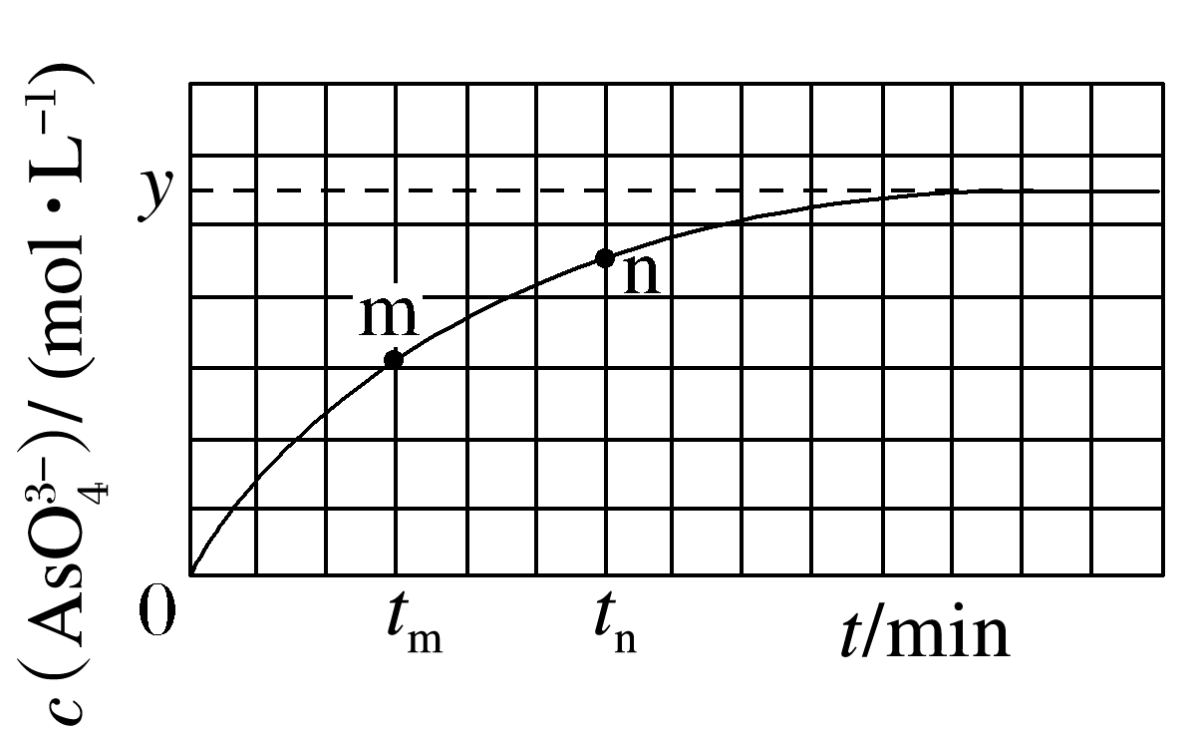
1
2
3
4
①下列可判断反应达到平衡的是______(填字母)。
a.溶液的pH不再变化
ac

Slide 46
1
2
3
4
②t_{m}时，v_{正}________v_{逆}(填“大于”“小于”或“等于”)。
③t_{m}时v_{逆}________t_{n}时v_{逆}(填“大于”“小于”或“等于”)，理由是___________________。
④若平衡时溶液的pH＝14，则该反应的平衡常数K为________。
大于
小于
t_{m}时生成物浓度较低

Slide 47
1
2
3
4
4.[2019·全国卷Ⅰ，28(1)(2)]水煤气变换[CO(g)＋H₂O(g)===CO₂(g)＋H₂(g)]是重要的化工过程，主要用于合成氨、制氢以及合成气加工等工业领域中。回答下列问题：
(1)Shibata曾做过下列实验：①使纯H₂缓慢地通过处于721 ℃下的过量氧化钴 CoO(s)，氧化钴部分被还原为金属钴Co(s)，平衡后气体中H₂的物质的量分数为0.025 0。
②在同一温度下用CO还原CoO(s)，平衡后气体中CO的物质的量分数为0.019 2。
根据上述实验结果判断，还原CoO(s)为Co(s)的倾向是CO________H₂(填“大于”或“小于”)。
大于

Slide 48
1
2
3
4

Slide 49
1
2
3
4
(2)721 ℃时，在密闭容器中将等物质的量的CO(g)和H₂O(g)混合，采用适当的催化剂进行反应，则平衡时体系中H₂的物质的量分数为______(填字母)。
A.<0.25 B.0.25 C.0.25～0.50 D.0.50 E.>0.50
C
返回

Slide 50
<
>
课时精练

Slide 51
1
2
3
4
5
6
7
8
9
10
11
12
13
14
15
16
1.(2022·河南模拟)已知①碳酸钙的分解CaCO₃(s)===CaO(s)＋CO₂(g) ΔH₁仅在高温下自发进行；②氯酸钾的分解2KClO₃(s)===2KCl(s)＋3O₂(g) ΔH₂在任何温度下都自发进行，下面有几组焓变数据，其中可能正确的是
A.ΔH₁＝－178.32 kJ·mol^{－1} ΔH₂＝－78.3 kJ·mol^{－1}
B.ΔH₁＝178.32 kJ·mol^{－1} ΔH₂＝－78.3 kJ·mol^{－1}
C.ΔH₁＝－178.32 kJ·mol^{－1} ΔH₂＝78.3 kJ·mol^{－1}
D.ΔH₁＝178.32 kJ·mol^{－1} ΔH₂＝78.3 kJ·mol^{－1}
√

Slide 52
1
2
3
4
5
6
7
8
9
10
11
12
13
14
15
16
2.一定条件下，对于可逆反应X(g)＋3Y(g) 2Z(g)，若X、Y、Z的起始浓度分别为c₁、c₂、c₃(均不为零)，达到平衡时，X、Y、Z的浓度分别为0.1 mol·L^{－1}、0.3 mol·L^{－1}、0.08 mol·L^{－1}，则下列判断正确的是
A.c₁∶c₂＝3∶1
B.平衡时，Y和Z的生成速率之比为2∶3
C.X、Y的转化率不相等
D.c₁的取值范围为0＜c₁＜0.14 mol·L^{－1}
√

Slide 53
1
2
3
4
5
6
7
8
9
10
11
12
13
14
15
16
平衡浓度之比为1∶3，转化浓度之比亦为1∶3，故c₁∶c₂＝1∶3，A、C不正确；
平衡时Y生成表示逆反应速率，Z生成表示正反应速率且v_{生成}(Y)∶v_{生成}(Z)＝3∶2，B不正确；
由可逆反应的特点可知0＜c₁＜0.14 mol·L^{－1}，D正确。

Slide 54
1
2
3
4
5
6
7
8
9
10
11
12
13
14
15
16
3.在一定温度下，向2 L固定容积的密闭容器中通入1 mol CO₂、3 mol H₂，发生反应：CO₂(g)＋3H₂(g) CH₃OH(g)＋H₂O(g) ΔH<0。能说明该反应已达到平衡状态的是
A.混合气体的平均相对分子质量不变
√
C.混合气体的密度不随时间变化
D.单位时间内有n mol H—H键断裂，同时有n mol O—H键生成

Slide 55
1
2
3
4
5
6
7
8
9
10
11
12
13
14
15
16
4.在密闭容器中，给一氧化碳和水蒸气的气体混合物加热，在催化剂存在下发生反应：CO(g)＋H₂O(g) H₂(g)＋CO₂(g)。在500 ℃时，平衡常数K＝9。若反应开始时，一氧化碳和水蒸气的浓度都是0.2 mol·L^{－1}，则在此条件下CO的转化率为
A.25% B.50% C.75% D.80%
√

Slide 56
1
2
3
4
5
6
7
8
9
10
11
12
13
14
15
16

Slide 57
1
2
3
4
5
6
7
8
9
10
11
12
13
14
15
16
5.(2022·山东模拟)反应：Fe(s)＋CO₂(g) FeO(s)＋CO(g)，700 ℃时平衡常数为1.47,900 ℃时平衡常数为2.15。下列说法正确的是
A.升高温度，该反应的正反应速率增大，逆反应速率减小
B.该反应的化学平衡常数表达式为K＝
C.该反应的正反应是吸热反应
D.增大CO₂浓度，平衡常数增大
√

Slide 58
1
2
3
4
5
6
7
8
9
10
11
12
13
14
15
16
A项，升高温度，正、逆反应速率均增大，错误；
B项，固体物质浓度视为常数，不列入平衡常数的表达式，该反应的化学平衡常数表达式为K＝ ，错误；
C项，温度升高，K增大，则该反应的正反应为吸热反应，正确；
D项，平衡常数只与温度有关，故增大反应物浓度，平衡常数不变，错误。

Slide 59
1
2
3
4
5
6
7
8
9
10
11
12
13
14
15
16
6.化学平衡状态Ⅰ，Ⅱ，Ⅲ的相关数据见下表：
编号 | 化学方程式 | 平衡常数 | 温度
 |  |  | 979 K | 1 173 K
Ⅰ | Fe(s)＋CO₂(g) FeO(s)＋CO(g) | K₁ | 1.47 | 2.15
Ⅱ | CO(g)＋H₂O(g) CO₂(g)＋H₂(g) | K₂ | 1.62 | b
Ⅲ | Fe(s)＋H₂O(g) FeO(s)＋H₂(g) | K₃ | a | 1.68
根据以上信息判断，下列结论错误的是
A.a>b
B.增大压强，平衡状态Ⅱ不移动
C.升高温度平衡状态Ⅲ向正反应方向移动
D.反应Ⅱ、Ⅲ均为放热反应
√

Slide 60
1
2
3
4
5
6
7
8
9
10
11
12
13
14
15
16
编号 | 化学方程式 | 平衡常数 | 温度
 |  |  | 979 K | 1 173 K
Ⅰ | Fe(s)＋CO₂(g) FeO(s)＋CO(g) | K₁ | 1.47 | 2.15
Ⅱ | CO(g)＋H₂O(g) CO₂(g)＋H₂(g) | K₂ | 1.62 | b
Ⅲ | Fe(s)＋H₂O(g) FeO(s)＋H₂(g) | K₃ | a | 1.68
由Ⅰ＋Ⅱ＝Ⅲ，得K₃＝K₁·K₂，则a>2，b<1，a>b，A项正确；
Ⅱ是等体反应，增大压强，平衡不移动，B项正确；

Slide 61
1
2
3
4
5
6
7
8
9
10
11
12
13
14
15
16
编号 | 化学方程式 | 平衡常数 | 温度
 |  |  | 979 K | 1 173 K
Ⅰ | Fe(s)＋CO₂(g) FeO(s)＋CO(g) | K₁ | 1.47 | 2.15
Ⅱ | CO(g)＋H₂O(g) CO₂(g)＋H₂(g) | K₂ | 1.62 | b
Ⅲ | Fe(s)＋H₂O(g) FeO(s)＋H₂(g) | K₃ | a | 1.68
由a>2，b<1可知，随温度升高，K₂、K₃均减小，故反应Ⅱ、Ⅲ均为放热反应，D项正确；
升温时，平衡状态Ⅲ向逆反应方向移动，C项错误。

Slide 62
1
2
3
4
5
6
7
8
9
10
11
12
13
14
15
16
√
A、B项ΔH扩大一倍，但平衡常数变为原来的平方；
C、D项中ΔH变为原来的相反数，K变为原来的倒数。

Slide 63
1
2
3
4
5
6
7
8
9
10
11
12
13
14
15
16
8.某温度下气体反应达到化学平衡状态，平衡常数K＝ ，恒容时，若温度适当降低，F的浓度增大。下列说法正确的是
A.增大c(A)、c(B)，K增大
B.降低温度，正反应速率增大
C.该反应的焓变为负值
D.该反应的化学方程式为2E(g)＋F(g) A(g)＋2B(g)
√

Slide 64
1
2
3
4
5
6
7
8
9
10
11
12
13
14
15
16
平衡常数K只随温度变化，不随浓度变化，A不正确；
降低温度，正、逆反应速率均减小，B不正确；
降温，F的浓度增大，表明平衡逆向移动，正反应是吸热反应，则焓变为正值，C不正确；
根据化学平衡常数表达式可知A、B是生成物，E、F为反应物，且对应指数为其化学方程式前的计量数，D正确。

Slide 65
1
2
3
4
5
6
7
8
9
10
11
12
13
14
15
16
A.反应②的平衡常数为1
B.反应②的平衡常数为0.5
C.反应②达到平衡时，H₂的平衡浓度为0.25 mol·L^{－1}
D.反应②达到平衡时，HI(g)的平衡浓度为0.5 mol·L^{－1}
√

Slide 66
1
2
3
4
5
6
7
8
9
10
11
12
13
14
15
16
设反应②达平衡时c(H₂)＝x mol·L^{－1}，则平衡时c(I₂)＝x mol·L^{－1}，c(HI)＝(0.5
－2x) mol·L^{－1}，K₂＝ ＝0.5，解得x＝0.125，故平衡时c(HI)＝0.25 mol·L^{－1}，C、D项错误。

Slide 67
1
2
3
4
5
6
7
8
9
10
11
12
13
14
15
16
10.可逆反应：2SO₂(g)＋O₂(g) 2SO₃(g)达到平衡状态时，保持恒温恒容向容器中加入一定量的O₂，下列说法正确的是(K为平衡常数，Q为浓度商)
A.Q变小，K不变，O₂转化率减小
B.Q不变，K变大，SO₂转化率减小
C.Q不变，K变大，O₂转化率增大
D.Q增大，K不变，SO₂转化率增大
√
当可逆反应2SO₂(g)＋O₂(g) 2SO₃(g)达到平衡状态时，保持恒温恒容向容器中加入一定量的O₂，氧气的浓度增大，浓度商Q变小，平衡向右移动，氧气转化率减小，平衡常数只受温度影响，温度不变平衡常数不变，故A正确。

Slide 68
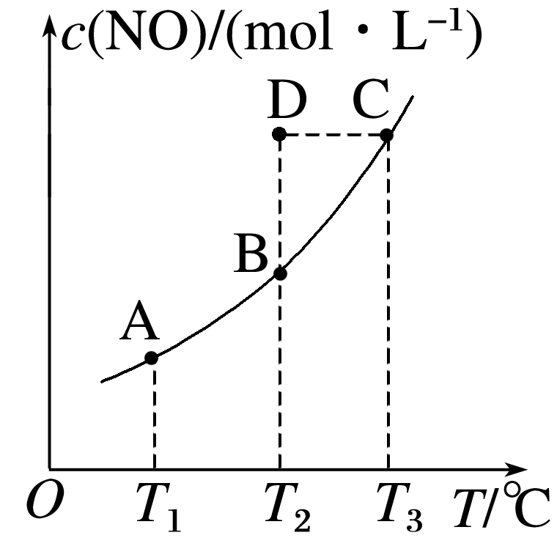
1
2
3
4
5
6
7
8
9
10
11
12
13
14
15
16
11.在容积一定的密闭容器中，置入一定量的一氧化氮和足量碳发生化学反应：C(s)＋2NO(g) CO₂(g)＋N₂(g)，平衡时c(NO)与温度T的关系如图所示，则下列说法正确的是
A.该反应的ΔH>0
B.若该反应在T₁、T₂时的平衡常数分别为K₁、K₂，则K₁<K₂
C.若状态B、C、D的压强分别为p_{B}、p_{C}、p_{D}，则p_{C}＝p_{D}>p_{B}
D.在T₂ ℃时，若反应体系处于状态D，则此时v_{正}>v_{逆}
√

Slide 69
1
2
3
4
5
6
7
8
9
10
11
12
13
14
15
16
升高温度，NO的浓度增大，说明平衡左移，则该反应的ΔH<0，故A错误；
ΔH<0，升高温度平衡常数减小，则K₁>K₂，故B错误；
反应中气体物质的量不变，压强与温度有关，温度越高压强越大，则p_{C}>p_{D}＝p_{B}，故C错误；
在T₂ ℃时，若反应体系处于状态D，达到平衡时NO的浓度要减小，反应正向进行，则此时v_{正}>v_{逆}，故D正确。

Slide 70
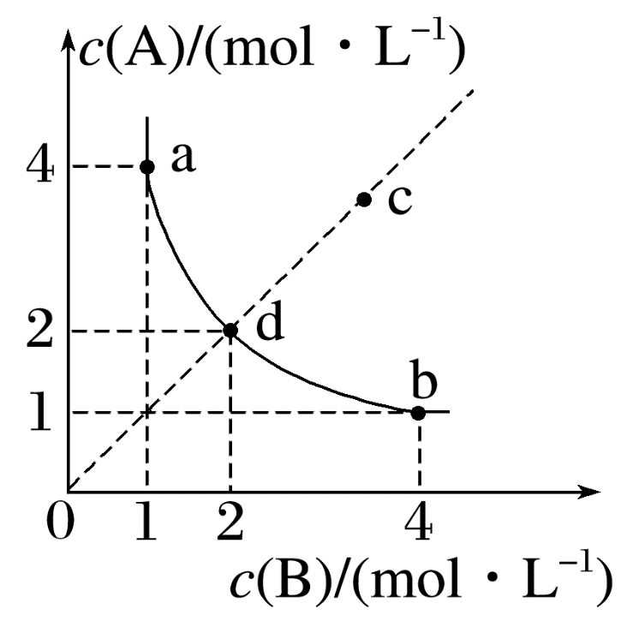
1
2
3
4
5
6
7
8
9
10
11
12
13
14
15
16
12.T ℃时，在一固定容积的密闭容器中发生反应：A(g)＋B(g) C(s) ΔH<0，按照不同配比充入A、B，达到平衡时容器中A、B浓度变化如图中曲线(实线)所示，下列判断正确的是
A.T ℃时，该反应的平衡常数为4
B.c点没有达到平衡，此时反应向逆反应方向进行
C.若c点为平衡点，则此时容器内的温度高于T ℃
D.T ℃时，直线cd上的点均为平衡状态
√

Slide 71
1
2
3
4
5
6
7
8
9
10
11
12
13
14
15
16
c点没有达到平衡，如果要达到平衡，应向d点移动，A、B的浓度降低，说明反应向正反应方向进行，故B错误；
如果c点达到平衡，此时的平衡常数小于T ℃时的平衡常数，说明平衡向逆反应方向移动，即温度升高，故C正确。

Slide 72
1
2
3
4
5
6
7
8
9
10
11
12
13
14
15
16
13.在300 mL的密闭容器中，放入镍粉并充入一定量的CO气体，一定条件下发生反应：Ni(s)＋4CO(g) Ni(CO)₄(g)，已知该反应平衡常数与温度的关系如表：
温度/℃ | 25 | 80 | 230
平衡常数 | 5×10⁴ | 2 | 1.9×10^{－5}
下列说法正确的是
A.上述生成Ni(CO)₄(g)的反应为吸热反应
B.在25 ℃时，反应Ni(CO)₄(g) Ni(s)＋4CO(g)的平衡常数为0.5
C.在80 ℃时，测得某时刻Ni(CO)₄、CO的浓度均为0.5 mol·L^{－1}，则此时v_{正}>v_{逆}
D.在80 ℃达到平衡时，测得n(CO)＝0.3 mol，则Ni(CO)₄的平衡浓度为2 mol·L^{－1}
√

Slide 73
1
2
3
4
5
6
7
8
9
10
11
12
13
14
15
16
温度/℃ | 25 | 80 | 230
平衡常数 | 5×10⁴ | 2 | 1.9×10^{－5}
温度升高，平衡常数减小，故该反应为放热反应，A项错误；
80 ℃达到平衡时，若n(CO)＝0.3 mol，c(CO)＝1 mol·L^{－1}，故c[Ni(CO)₄]＝K·c⁴(CO)＝2×1⁴ mol·L^{－1}＝2 mol·L^{－1}，D项正确。

Slide 74
1
2
3
4
5
6
7
8
9
10
11
12
13
14
15
16
14.大气固氮(闪电时N₂转化为NO)和工业固氮(合成氨)都是固氮的重要形式，下表列举了不同温度下大气固氮和工业固氮的部分K：
 | N₂＋O₂ 2NO |  | N₂＋3H₂ 2NH₃
温度 | 25 ℃ | 2 000 ℃ | 25 ℃ | 400 ℃
K | 3.84×10^{－31} | 0.1 | 5×10⁸ | 1.88×10⁴
下列说法正确的是
A.在常温下，工业固氮非常容易进行
B.人类可以通过大规模模拟大气固氮利用氮资源
C.大气固氮与工业固氮的K受温度和压强等的影响较大
D.大气固氮是吸热反应，工业固氮是放热反应
√

Slide 75
1
2
3
4
5
6
7
8
9
10
11
12
13
14
15
16
 | N₂＋O₂ 2NO |  | N₂＋3H₂ 2NH₃
温度 | 25 ℃ | 2 000 ℃ | 25 ℃ | 400 ℃
K | 3.84×10^{－31} | 0.1 | 5×10⁸ | 1.88×10⁴
仅从平衡角度分析，常温下工业固氮能够获得更高的平衡转化率，但是常温下工业固氮反应速率太低，所以工业固氮往往在高温、高压、催化剂的条件下进行，A项错误；
分析表格中不同温度下的平衡常数可知，大气固氮反应的平衡常数很小，难以获得较高的转化率，因此不适合实现大规模固氮，B项错误；

Slide 76
1
2
3
4
5
6
7
8
9
10
11
12
13
14
15
16
 | N₂＋O₂ 2NO |  | N₂＋3H₂ 2NH₃
温度 | 25 ℃ | 2 000 ℃ | 25 ℃ | 400 ℃
K | 3.84×10^{－31} | 0.1 | 5×10⁸ | 1.88×10⁴
平衡常数是只和温度有关的常数，C项错误；
对于大气固氮反应，温度越高，K越大，为吸热反应，对于工业固氮反应，温度越高，K越小，为放热反应，D项正确。

Slide 77
1
2
3
4
5
6
7
8
9
10
11
12
13
14
15
16
15.化学平衡常数K的大小是衡量化学反应进行程度的标志，在常温下，下列反应的平衡常数如下：
2NO(g) N₂(g)＋O₂(g) K₁＝1×10³⁰
2H₂(g)＋O₂(g) 2H₂O(l) K₂＝2×10⁸¹
2CO₂(g) 2CO(g)＋O₂(g) K₃＝4×10^{－92}
以下说法正确的是
A.常温下，NO分解生成O₂的反应的平衡常数表达式为K₁＝c(N₂)·c(O₂)
B.常温下，水分解生成O₂，此时平衡常数约为5×10^{－80}
C.常温下，NO、H₂O、CO₂三种化合物分解放出O₂的倾向由大到小的顺序为
NO>H₂O>CO₂
D.以上说法都不正确
√

Slide 78
1
2
3
4
5
6
7
8
9
10
11
12
13
14
15
16
K₁的表达式应为K₁＝ ；常温下，水分解生成O₂是H₂和O₂化合生成H₂O的逆反应，因此其平衡常数应为K₂的倒数，为5×10^{－82}；由于三个反应都在常温下进行，根据K的大小可以得出三种化合物分解放出O₂的倾向由大到小的顺序为NO>H₂O>CO₂。

Slide 79
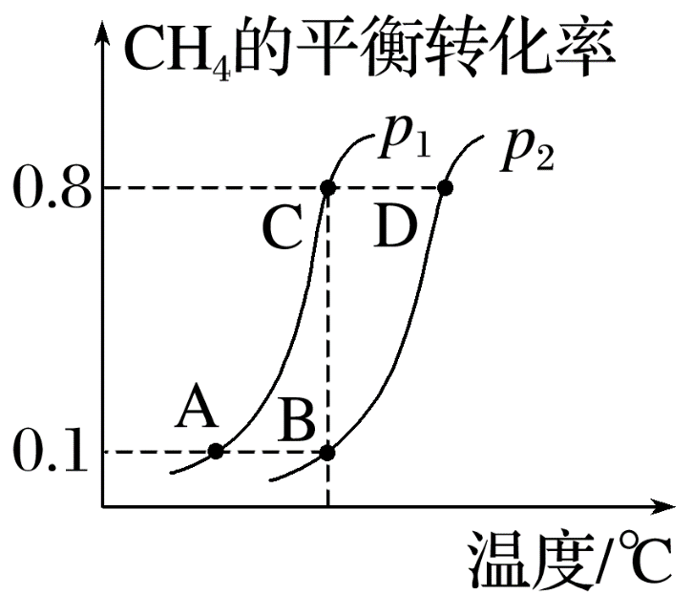
1
2
3
4
5
6
7
8
9
10
11
12
13
14
15
16
16.(2022·保定模拟)将2 mol CH₄(g)和5 mol H₂O(g)通入一密闭容器中，发生反应：CH₄(g)＋H₂O(g) CO(g)＋3H₂(g)。CH₄(g)的平衡转化率与温度、压强的关系如图所示，下列有关平衡常数的判断正确的是
A.K_{A}>K_{B}＝K_{C}>K_{D}
B.K_{A}<K_{B}＝K_{C}<K_{D}
C.K_{A}＝K_{B}>K_{C}＝K_{D}
D.K_{A}＝K_{B}<K_{C}＝K_{D}
√

Slide 80
1
2
3
4
5
6
7
8
9
10
11
12
13
14
15
16
由图可知B、C点温度相同，则平衡常数相同，即K_{B}＝K_{C}，压强为p₁时，A点到C点随着温度升高，CH₄的平衡转化率增大，则说明平衡正向移动，平衡常数也增大，所以K_{A}<K_{C}，同理压强为p₂时，B点到D点随着温度升高，CH₄的平衡转化率增大，则说明平衡正向移动，
平衡常数也增大，所以K_{B}<K_{D}，则平衡常数的大小关系为K_{A}<K_{B}＝K_{C}<K_{D}。
返回

